Slide 1

S-Store
Diego Gerardo Navarro González – A01338941
Cesar Joaquin Lorenzo Acosta – A01019849
Carlos Colín Negrete – A01019975
Luis Rodrigo

Slide 2
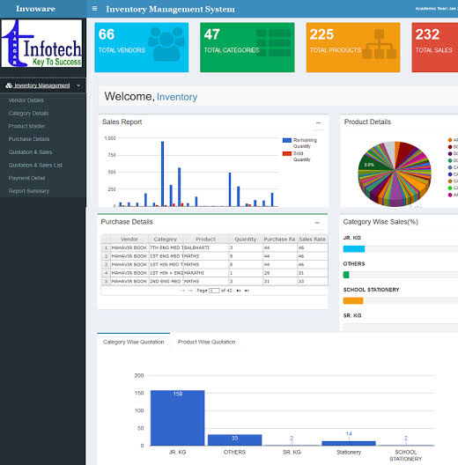
Control más eficiente de tus inventarios
Imagen de Google images

Slide 3

Conoce a tus clientes
Imagen de Google Images

Slide 4

Conoce qué es lo que la gente quiere y cuándo lo quiere
Imagen de Google Images

Slide 5


Trata a tus clientes de la major manera

Slide 6

Fácil de usar

Slide 7


